Slide 1



DEFENSORIA PÚBLICA E ACESSO À JUSTIÇA
O PAPEL DA DEFENSORIA PÚBLICA NA GARANTIA DO ACESSO À JUSTIÇA
RONAN FIGUEIREDO
Defensoria Pública do Distrito Federal e Territórios

Slide 2
Fundamento Constitucional
A Defensoria Pública foi criada no artigo 134 da Constituição Federal. No texto original, ela é definida como "instituição essencial à função jurisdicional do Estado, incumbindo-lhe a orientação jurídica e a defesa, em todos os graus, dos necessitados, na forma da lei."
Instituição Essencial
Reconhecida constitucionalmente como fundamental ao funcionam
Função Jurisdicional
Parte integrante do sistema de justiça brasileiro
Defesa dos Necessitados
Garantia de acesso à justiça para todos os cidadãos

Slide 3

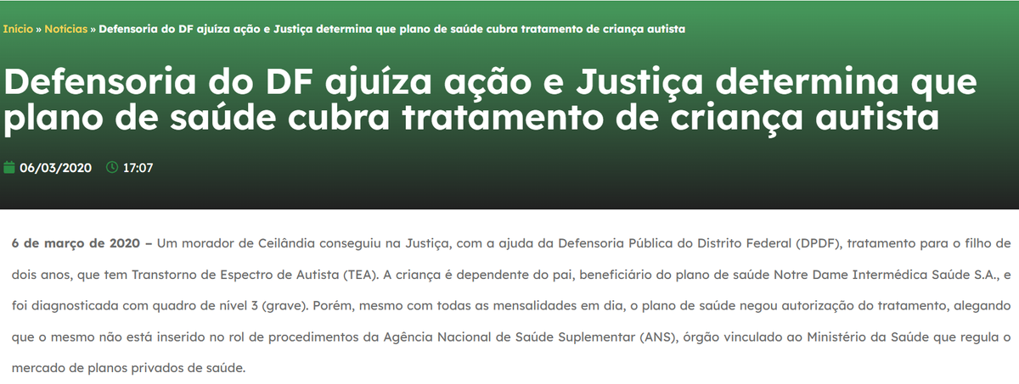
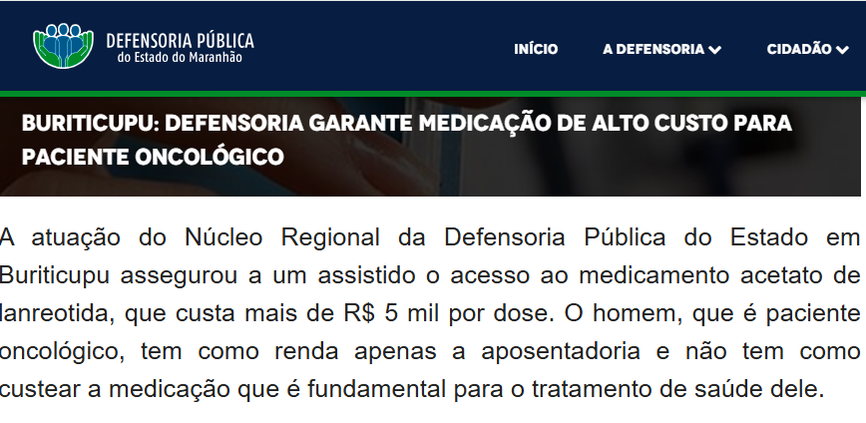
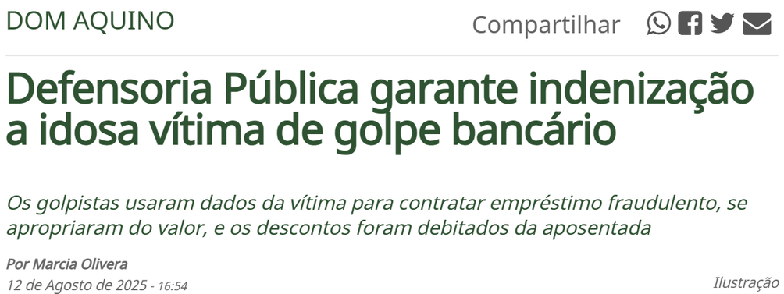
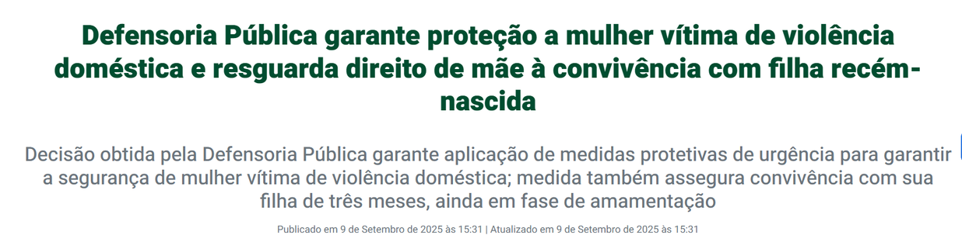

Slide 4
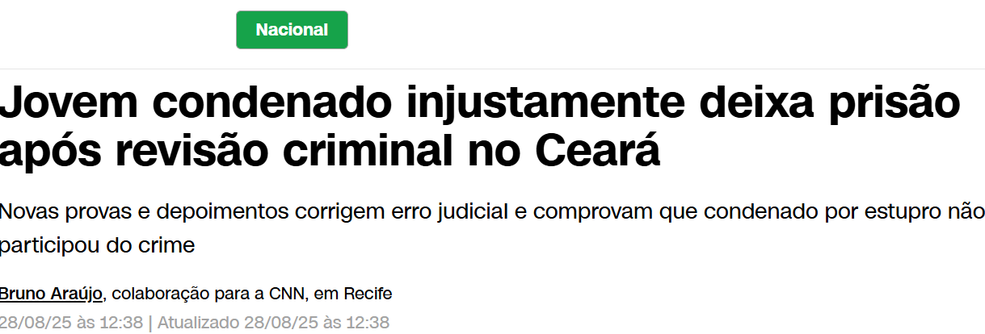
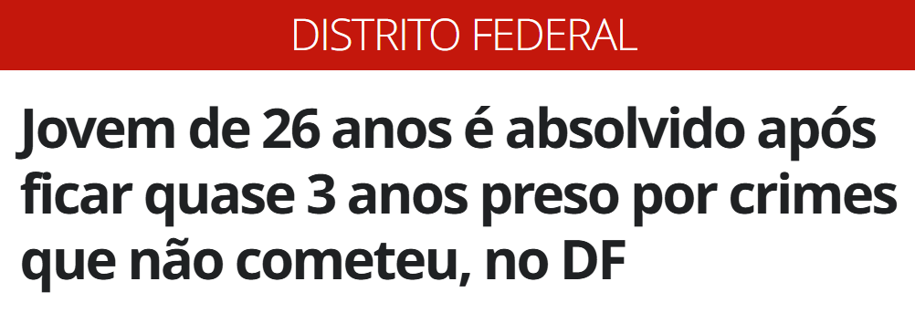
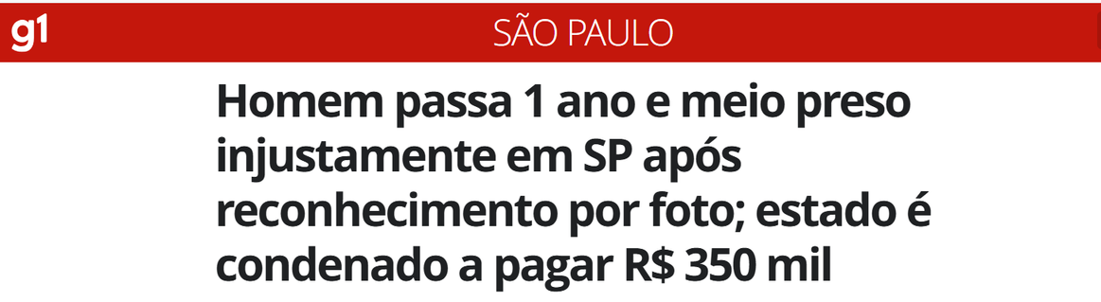

Slide 5

Lei Complementar nº 132 (2009)
Essa lei alterou a Lei Orgânica da Defensoria Pública da União (Lei Complementar nº 80/1994).
Suas principais inovações incluem:
Ampliação das Atribuições: A lei detalhou a atuação da Defensoria Pública, incluindo a defesa de direitos individuais, coletivos e difusos.
Modernização Institucional: Estabeleceu novos parâmetros para o funcionamento e organização da instituição em todo o território nacional.
Fortalecimento da Autonomia: Conferiu maior independência funcional e administrativa à Defensoria Pública.
Esta lei representou um marco na evolução da Defensoria Pública, expandindo significativamente seu escopo de atuação e fortalecendo sua capacidade de promover o acesso à justiça.

Slide 6

Ouvidoria Externa
A Defensoria Pública é o único órgão do Sistema de Justiça que conta com ouvidoria externa.
Características Institucionais:
  Mandato: O mandato do ouvidor-geral é de dois anos, permitindo uma única recondução
  Estabilidade: Proporciona estabilidade para a atuação e garante renovação periódica
  Participação: O ouvidor-geral é membro nato do Conselho Superior da Defensoria Pública
Funções e Atribuições:
  Controle Social
  Canal direto de comunicação entre sociedade e Defensoria
  Recebimento de Demandas
  Sugestões, reclamações e denúncias da população
A ouvidoria tem a função de receber e encaminhar sugestões, reclamações e denúncias da população, além de promover o diálogo entre a Defensoria Pública e a sociedade civil. É um canal de controle social e um importante instrumento para democratização de aprimoramento da atuação da instituição.

Slide 7
Emenda Constitucional 80/2014
Esta emenda foi um grande avanço institucional para a Defensoria Pública desde 1988.
2022
Prazo limite para implementação em todas as unidades jurisdicionais
1988
Criação da Defensoria Pública na Constituição Federal
1
2
3
2014
Promulgação da EC 80 - Marco de fortalecimento institucional
Prazo Estabelecido
A EC 80 fixou o prazo de 8 anos para que a União, os estados e o Distrito Federal lotassem defensores públicos em todas as unidades jurisdicionais.
Cobertura Nacional
Garantia de presença da Defensoria Pública em todo o território nacional, assegurando acesso universal à justiça.

Slide 8

Texto Constitucional Atual
Art. 134. A Defensoria Pública é instituição permanente, essencial à função jurisdicional do Estado, incumbindo-lhe, como expressão e instrumento do regime democrático, fundamentalmente, a orientação jurídica, a promoção dos direitos humanos e a defesa, em todos os graus, judicial e extrajudicial, dos direitos individuais e coletivos, de forma integral e gratuita, aos necessitados, na forma do inciso LXXIV do art. 5º desta Constituição.
Orientação Jurídica
Prestação de informações e esclarecimentos sobre direitos e deveres
Promoção dos Direitos Humanos
Atuação ativa na defesa e promoção dos direitos fundamentais
A Defensoria Pública representa um pilar fundamental do Estado Democrático de Direito, garantindo que o acesso à justiça seja uma realidade para todos os cidadãos brasileiros.
Gratuidade
Serviços prestados de forma completamente gratuita aos necessitados
Defesa Integral
Proteção judicial e extrajudicial de direitos individuais e coletivo

Slide 9
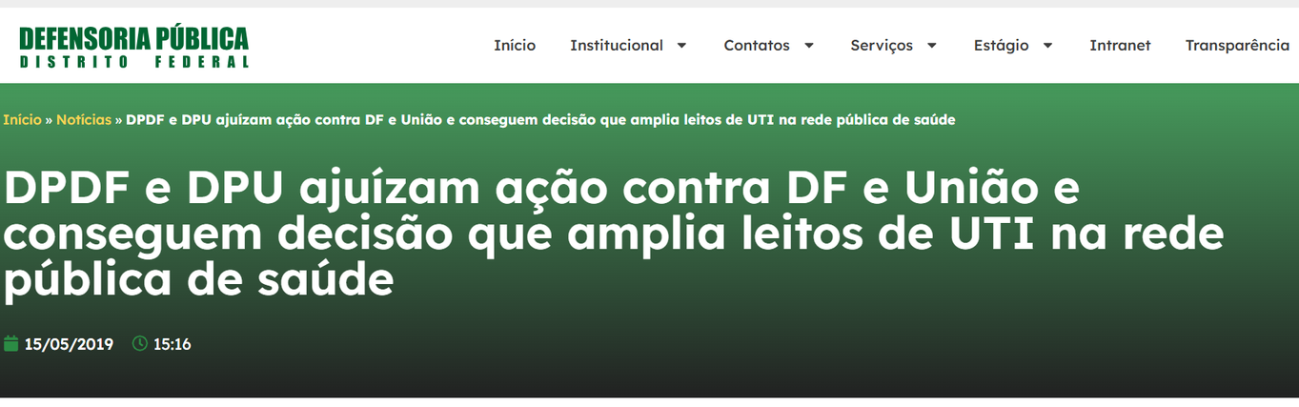
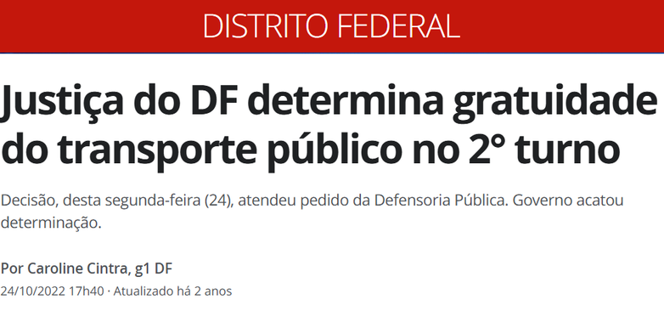

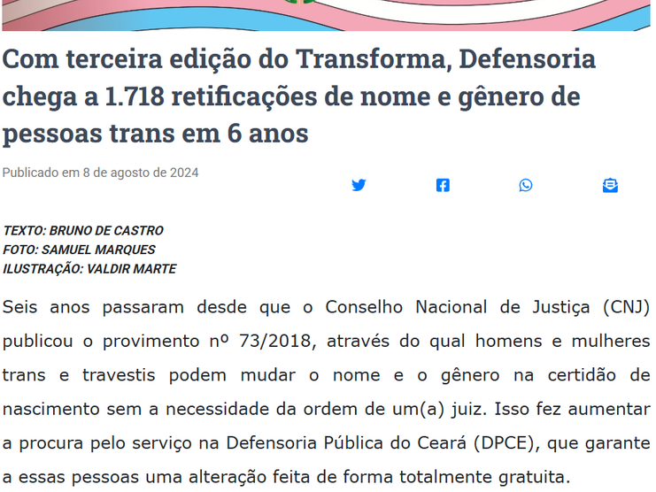


Slide 10

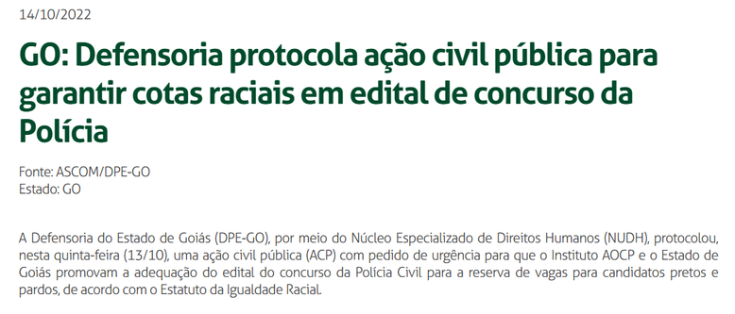
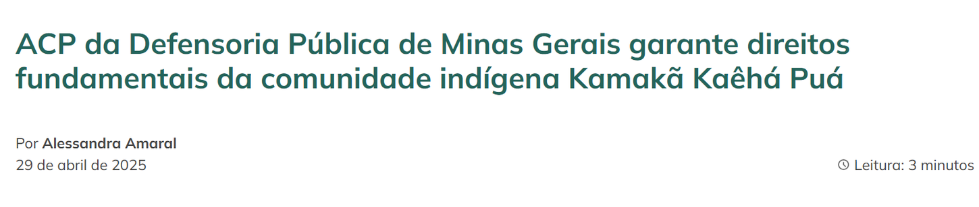
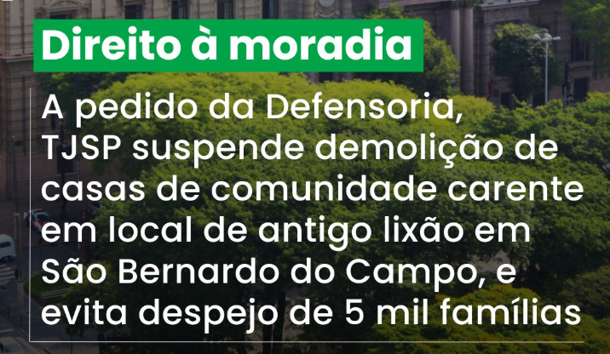


Slide 11
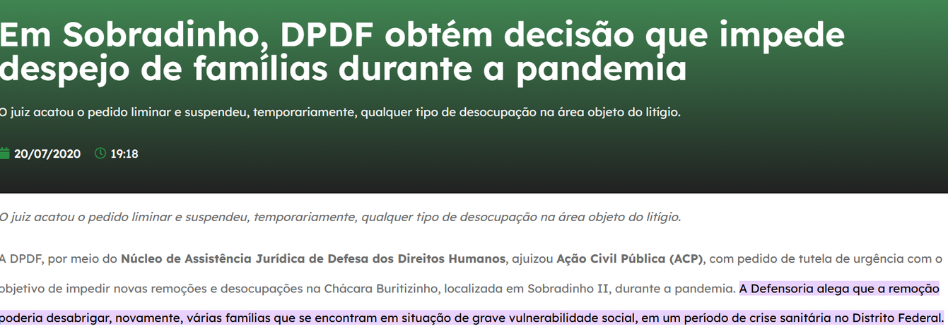
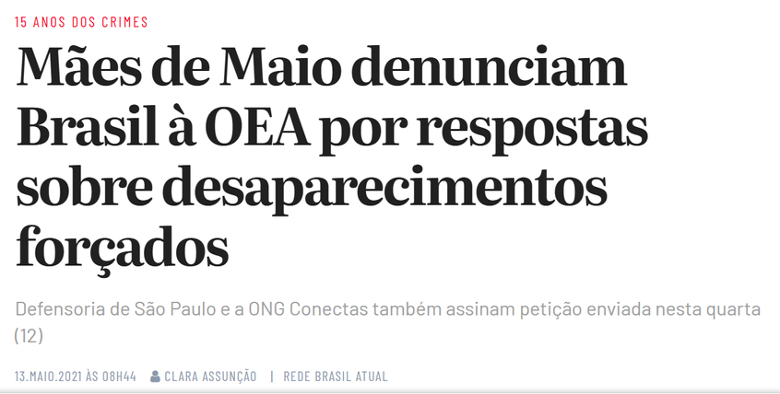
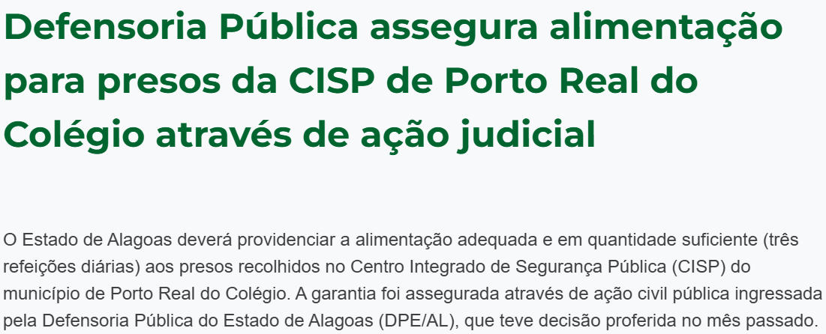
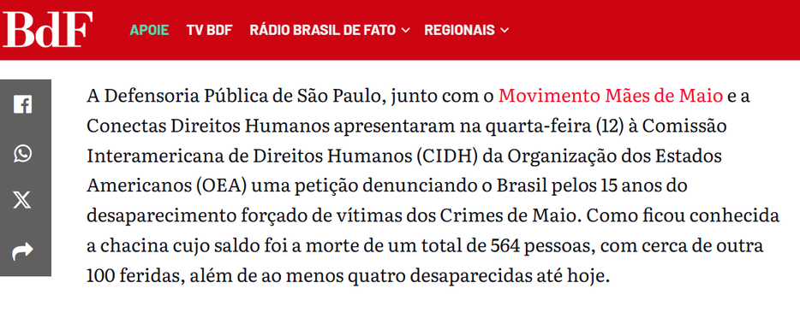

Slide 12
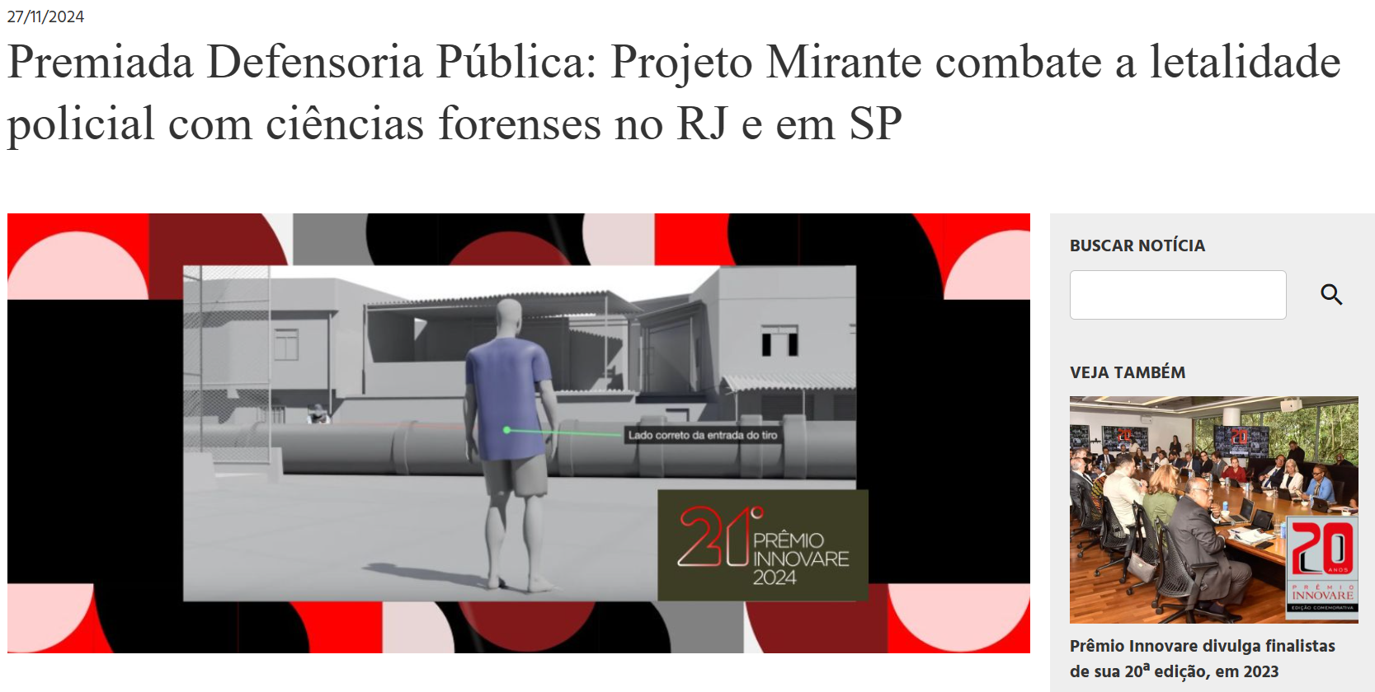

Slide 13

Esperança Garcia
Esperança Garcia foi uma brasileira, mulher negra escravizada, considerada a primeira mulher advogada do Brasil. Em 6 de setembro de 1770, Esperança Garcia enviou uma petição ao então presidente da Capitania de São José do Piauí, onde denuncia maus-tratos e abusos físicos contra ela, seu filho e outras pessoas no cativeiro, sofriam na Fazenda Algodões, no município de Oeiras, sertão piauiense.
Luiz Gama
Negro, advogado, poeta, escritor e abolicionista, filho de Luiza Mahin, nasceu livre, mas foi vendido como escravizado pelo próprio pai aos 10 anos. Conseguiu sua própria liberdade após ser submetido à ilegítima e imoral escravidão. Dentre seus feitos como advogado e abolicionista, atuou na chamada "Questão Netto" (1869), a maior ação coletiva de libertação de escravizados conhecida nas Américas, quando Gama conseguiu a liberdade de 217 pessoas.

Slide 14
Conclusão
  A Defensoria Pública deve ser compreendida como um direito.
  Os serviços de assistência jurídica devem considerar as opressões que historicamente persistem na realidade brasileira.
  O acesso à justiça não significa somente a apresentação de demandas individuais perante o Poder Judiciário.
  Esse é um aspecto fundamental e inafastável, que a Defensoria Pública também tem como dever.
  A compreensão de acesso à justiça pela Defensoria Pública deve se basear na participação social, na importância da dimensão coletiva dos direitos, e na expansão dos mecanismos de justiça para além do sistema judicial.

